Slide 1



TRƯỜNG MẦM NON HOA SEN
HOẠT ĐỘNG HỌC
LÀM QUEN VỚI TOÁN
Đề tài: Số 6 tiết 1- Đếm đến 6,nhận biết nhóm có 6 đối tượng, nhận biết số 6.
Lứa tuổi: 5-6 tuổi
Giáo viên: Trương Thu Hòa.

Slide 2


Slide 3


Các con vừa hát bài hát gì?
Bài hát: Trường của em là trường mầm non

Slide 4



Ôn số lượng trong phạm vi 5:
- Cô gợi hỏi trẻ về đồ chơi trong trường mầm non, giới thiệu một số đồ chơi mới của trường cho trẻ quan sát và đếm, đặt thẻ số tương ứng:

Slide 5

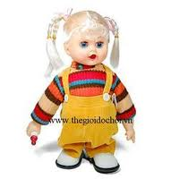
Đố bé biết có mấy bạn búp bê?
1
2
3
4
5

Slide 6

Có mấy quả bóng ?
1
2
3
4
5

Slide 7
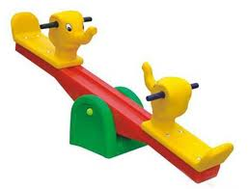
1
2
3
4
5

Slide 8
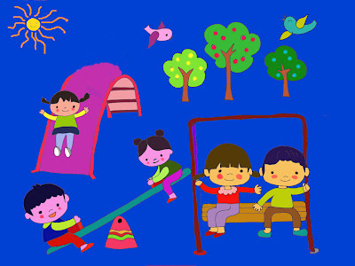
1
2
3
4
5
Có bao nhiêu bạn đang chơi đồ chơi?

Slide 9
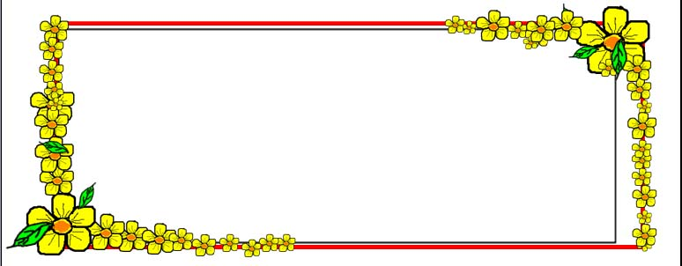
Lập số 6, nhận biết chữ số 6:

Slide 10
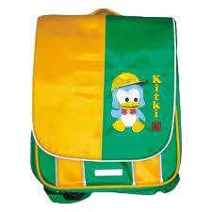

Slide 11

Ngoài ra trong lớp mình còn có rất nhiều đồ dùng đồ chơi có số lượng 6 đấy, mời các con, hãy nhanh mắt tìm và đếm thật nhanh nào ( Trẻ tìm và đếm, so sánh các nhóm với 2nhóm: ba lô, bóng)
* Chọn thẻ số cho nhóm ba lô, bóng và các nhóm quanh lớp.

Slide 12


6

Slide 13



6

Slide 14
6
6

Slide 15
6

Slide 16
c. Ôn luyện, củng cố:

Slide 17
* Trò chơi 1:Tìm hình cho số
- Bé hãy tìm, bằng cách kích chuột để chọn đúng nhóm có số lượng đồ vật tương ứng với thẻ số cho trước. Nếu tìm đúng nhóm sẽ cô câu lệnh “ Đúng rồi” , nếu chọn sai sẽ có câu lệnh “ Sai rồi”

Slide 18
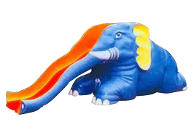
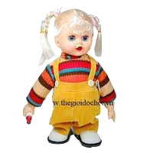
6

Slide 19
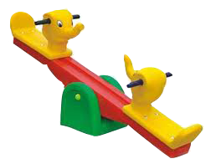
6

Slide 20

TRÒ CHƠI 2: THI XEM ĐỘI NÀO NHANH
- Trẻ tìm và gắn các đồ dùng đồ chơi theo đúng số đã cho.
Cách chơi :Trẻ chia làm 2 đội, khi cô bật nhạc, 2 bạn đầu tiên của 2 đội, chạy lên lấy đồ dùng và xếp vào đúng ô , sau đó chạy về phát vào tay bạn thứ 2, cứ như vậy trò chơi diễn ra trong 1 bản nhạc bài “ Chào ngày mới”
Luật chơi: chơi theo luật tiếp sức, mỗi lần lên, mối trẻ chỉ được gắn một đồ vật.
Đếm và kiểm tra kết quả.

Slide 21




Ch©n thµnh c¶m ¬n c¸c c«!

